Slide 1
Informationen zum
Thema:
Betriebspraktikum

Slide 2
Teammitglieder: Christina Stegemann-Auhage (FL) Julia Böckermann, Carola Labbus, Gesche Röpe und Jens Grunert.
Die Fachkonferenz Arbeit/Wirtschaft ist für die Koordination der Betriebspraktika verantwortlich.

Slide 3
Handlungsorientierter Unterricht im Unterrichtsfach Arbeit-Wirtschaft
Betriebserkundungen
Expertenbefragung
Projekte (z.B. Schülerfirma)
Simulationen (Planspiele)
Praxistage
Praktika
Handlungsorientiertes Training zum Thema Bewerbung
Feststellung der Kompetenzen
Kooperation mit Betrieben

Slide 4
Folgende Praktika bietet die OBS Varrel an:
Klasse 7
Kurzpraktikum bei den Eltern (2 Tage)
Klasse 8
Praxistage
Klasse 9
Praktikum (2 Wochen RS)
Praktikum (2mal 1 Woche HS)
Klasse 10
Praktikum (2 Wochen)

Slide 5
Ziele eines Betriebspraktikums
den betrieblichen Alltag erleben
Berufe und ihre Anforderungen kennen lernen
sich selbst ausprobieren
feststellen, ob das eigene Verhalten angemessen ist
erste Kontakte zu Betrieben herstellen (Ausbildungsplatzsuche)

Slide 6
Ziele und Aufgaben des Praktikums
Förderung der Selbstständigkeit
Flexibilität und Teamgeist beweisen
Sorgfalt
Fleiß
Ausdauer
Zuverlässigkeit
Verantwortungsbewusstsein
Eigene Fähigkeiten und Neigungen ausprobieren
Konsequenzen für die eigene Berufswahl ableiten

Slide 7
Fit für den Beruf
Die Berufsorientierung und der Praxisbezug bilden eine gute Grundlage für den weiteren Weg in Schule oder Berufsausbildung.

Slide 8
Ziel der Berufsorientierung
Ziel:
Berufsreife
Eignung
Anforderung des Berufes
Neigung

Slide 9
Anforderungen der Betriebe an ihre Lehrlinge

Slide 10
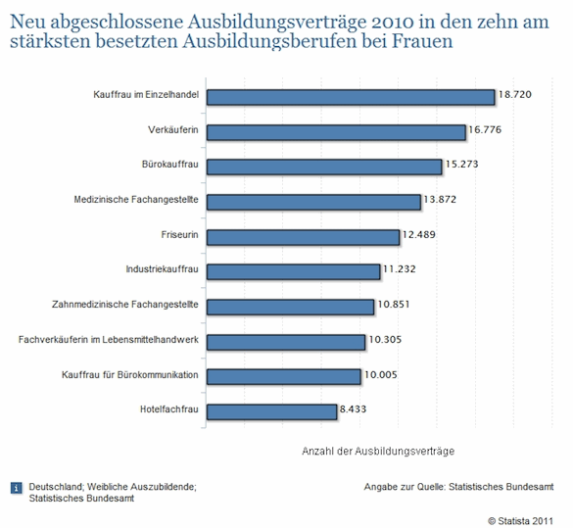
TOP 10 der Ausbildungsberufe Mädchen

Slide 11
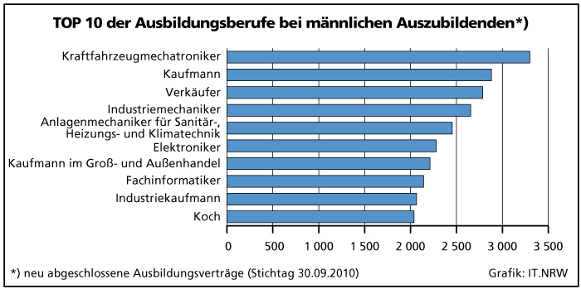
TOP 10 der Ausbildungsberufe Jungen

Slide 12
Die Berufswahl ein Entscheidungsprozess
Persönliche Voraussetzungen
Interessen
Kenntnisse
Fertigkeiten
Berufliche Anforderungen
körperlich
geistig
sozial
Wie können wir das überprüfen?

Slide 13
Feststellung durch
Selbsteinschätzung
Fremdeinschätzung (Eltern, Freunde,
Lehrer usw.)
Bearbeitung des BerufswegPlaners
Kompetenzfeststellung durch die Schule
Angebote des AW
Unterrichtes
Betriebserkundung
Expertengespräche
Besuch des Berufs-informationszentrums (BIZ)
Besuch der Berufsmesse
Praxistage
Betriebspraktika
AW-Unterricht und Informationsabende

Slide 14
Kompetenzanalyse
Laut Erlass sind alle niedersächsischen Schulen dazu verpflichtet eine Kompetenzanalyse durchzuführen.
Folgende Kompetenztests führt die OBS Varrel durch:
BIT Berufs- und Interessens-Test II
AIST-R Allg. Interessens-Struktur-Test
Azubi BK Arbeitsprobe zur berufsbezogen Intelligenz
Büro- und kaufmännische Tätigkeiten
Azubi TH Arbeitsprobe zur berufsbezogen Intelligenz
Technische und handwerkliche Tätigkeiten

Slide 15
Das sollte man beachten:
Es sind keine Entscheidungen von jetzt auf gleich möglich.
Der Berufsfindung geht häufig ein langer Prozess voraus.
Kenntnisse und Fähigkeiten können sich verändern.
Für manche Schüler/-innen ist die BBS ein wichtiger Schritt in Richtung Berufsfindung.

Slide 16
Vorbereitung auf das Praktikum
Zeitliche Abfolge
Praktikumstermin wird bekannt gegeben. | Anfang des Schuljahres
Elternabend, Information der Eltern ➔ Rückgabe der unterschriebenen Einverständniserklärung | ½ Jahr vor dem Praktikumstermin
Ausgabe des Informationsmaterials und der Verträge für die Betriebe | ¼ Jahr vor dem Praktikum
Vorstellungstermin in dem Betrieb Unterschrift des Vertrages | ca. 10 Wochen vor dem Praktikum
Vorstellung der Praktikumsmappe (Dokumentation des Praktikums)
Termine für die amtsärztlichen Untersuchungen (bei Umgang mit Lebensmitteln oder Praktikum im Krankenhaus o.ä.) vereinbaren | 7 Wochen vor dem Praktikum

Slide 17
Vorbereitung auf das Praktikum
Zeitliche Abfolge
Kontrolle der Verträge auf Vollständigkeit | ca. 6 Wochen vorher
„Eltern fahren ihr Kind zum Praktikumsplatz“ ➔Fahrtkosten beantragen Bei öffentlichen Verkehrsmitteln reicht der Beleg aus! | Nach dem Praktikum
Amtsärztliche Untersuchung | ca. 3 Wochen vor dem Praktikum
Einsammeln der noch nicht abgegebenen Bescheinigungen | 2 Wochen vor dem Praktikum
Terminabsprachen für die Besuchstermine während des Praktikums | 2 Wochen vor dem Praktikum
Das Praktikum kann beginnen.

Slide 18
Antrag auf Schülerbeförderung
Die Kosten für die Fahrt zum Praktikumsplatz hin und zurück werden erstattet. Hierfür erhalten die Schüler im Sekretariat folgende Anträge:
„Antrag auf Erstattung der Schülerfahrkosten“
Alle Belege werden gesammelt und mit dem
Antrag zusammen eingereicht.
„Antrag auf Schülerbeförderung“
Erstattung der privaten PKW-Kosten, wenn keine
zumutbare Verbindung im ÖPNV möglich ist.
Dieser Antrag muss 4 Wochen vor dem Praktikum
beim Landkreis eingereicht werden.
Der Erstattungsbetrag richtet sich hierbei nach dem günstigsten Tarif.

Slide 19
Betreuung während des Betriebspraktikums
Schon im Vorfeld wird mit dem Betrieb vereinbart, welcher Mitarbeiter/welche Mitarbeiterin den Praktikanten/die Praktikantin betreut. Diese Person ist Ansprechpartner für den/die Praktikantin.
Während des Praktikums wird jeder Praktikant/jede Praktikantin von der Klassenlehrerin/dem Klassenlehrer mindestens 2 Mal während des Praktikums besucht. Die Lehrkraft ist auch Ansprechpartner bei Problemen oder anderen Fragen.

Slide 20
Rückmeldungen durch den Betrieb
Die Schüler erhalten vom Betrieb eine Bescheinigung (Zertifikat) über das absolvierte Praktikum.
(Vorlage auf der Homepage)
➔ WICHTIG!
Die Zertifikate gehören in die Bewerbungsmappe!

Slide 21
Z E R T I F I K A T
Die Schülerin
.......................................
geb.: ...............................
hat im Rahmen
der Berufsvorbereitung der
OBERSCHULE Varrel
im Schuljahr .....................
in der Fa. ...............................
ein Betriebspraktikum durchgeführt
(Firmenstempel) (Schulstempel)
................................... ...................................
Datum, Unterschrift Datum, Unterschrift

Slide 22
Rückmeldungen durch den Betrieb
Die Betriebe geben dem Praktikanten Rückmeldung zu folgenden Bereichen:
Pünktlichkeit
Verhalten
Arbeitsqualität
Arbeitstempo
Auffassungsgabe
Ordnung
Zuverlässigkeit
Leistungsbereitschaft
Selbstständigkeit
Kommunikation

Slide 23
Aufarbeitung des Praktikums
Die Schüler erhalten im Vorfeld des Praktikums einen konkreten Auftrag ihr Praktikum zu reflektieren. Die Art der Aufbereitung hängt von der Klassenstufe ab.
Alle zweiwöchigen Praktika werden in einer Praktikumsmappe nach Vorgaben der Lehrkraft ausgewertet. Die Schüler erhalten im Vorfeld einen verbindlichen Abgabetermin, der unbedingt eingehalten werden muss.
Bewertung durch den/die Klassenlehrer/-in

Slide 24
Aufarbeitung des Praktikums
Die Schüler der 9. Klassenstufe präsentieren ihren Praktikumsbetrieb auf der Praktikumsmesse der OBERSCHULE Varrel. Hierzu sind alle Eltern, Betreuer und interessierte Menschen eingeladen.
Die Präsentation wird benotet und fließt in die Wirtschaftsnote mit ein.
Am gleichen Tag präsentieren auch die Schüler aus dem Hauptschulzweig einen ihrer Praktikumsbetriebe. Auch diese Präsentation wird benotet.

Slide 25
Bewertung des Praktikums
Die aktive Praktikumsbeteiligung und die Ausarbeitung der Praktikumsmappe werden benotet und fließen in die Note im Fach Wirtschaft mit ein.
Schüler, die in dem betreffenden Schuljahr kein Unterrichtsfach Wirtschaft haben, erhalten eine Zusatzbemerkung ins Zeugnis. Die Bemerkung richtet sich jeweils nach dem Grad der aktiven Beteiligung im Praktikum und dem Nachweis der Tagesberichte!

Slide 26
Vielen Dank für Ihre Aufmerksamkeit!
Quelle: Sprungbrett Bayern.de
und die Vorgaben der OBS Varrel

